Slide 1
Мой мини фоторедактор
Выполнила ученица:
9 «Д» класса
Душейко Дарья Васильевна

Slide 2
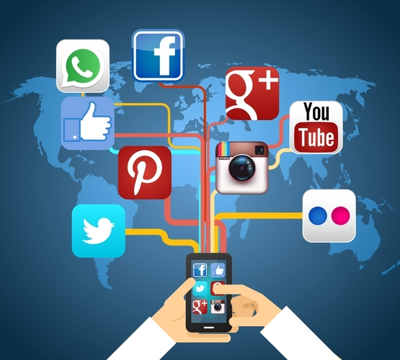
Актуальность проекта
В современном мире социальные сети играют очень важную роль в нашей жизни. Одним из самых популярных сетей является Instagram, где люди обмениваются различными фотографиями и видео. Для того, чтобы привлечь внимание других пользователей они делают контент более ярким и красочным. В этом людям помогают фоторедакторы.

Slide 3
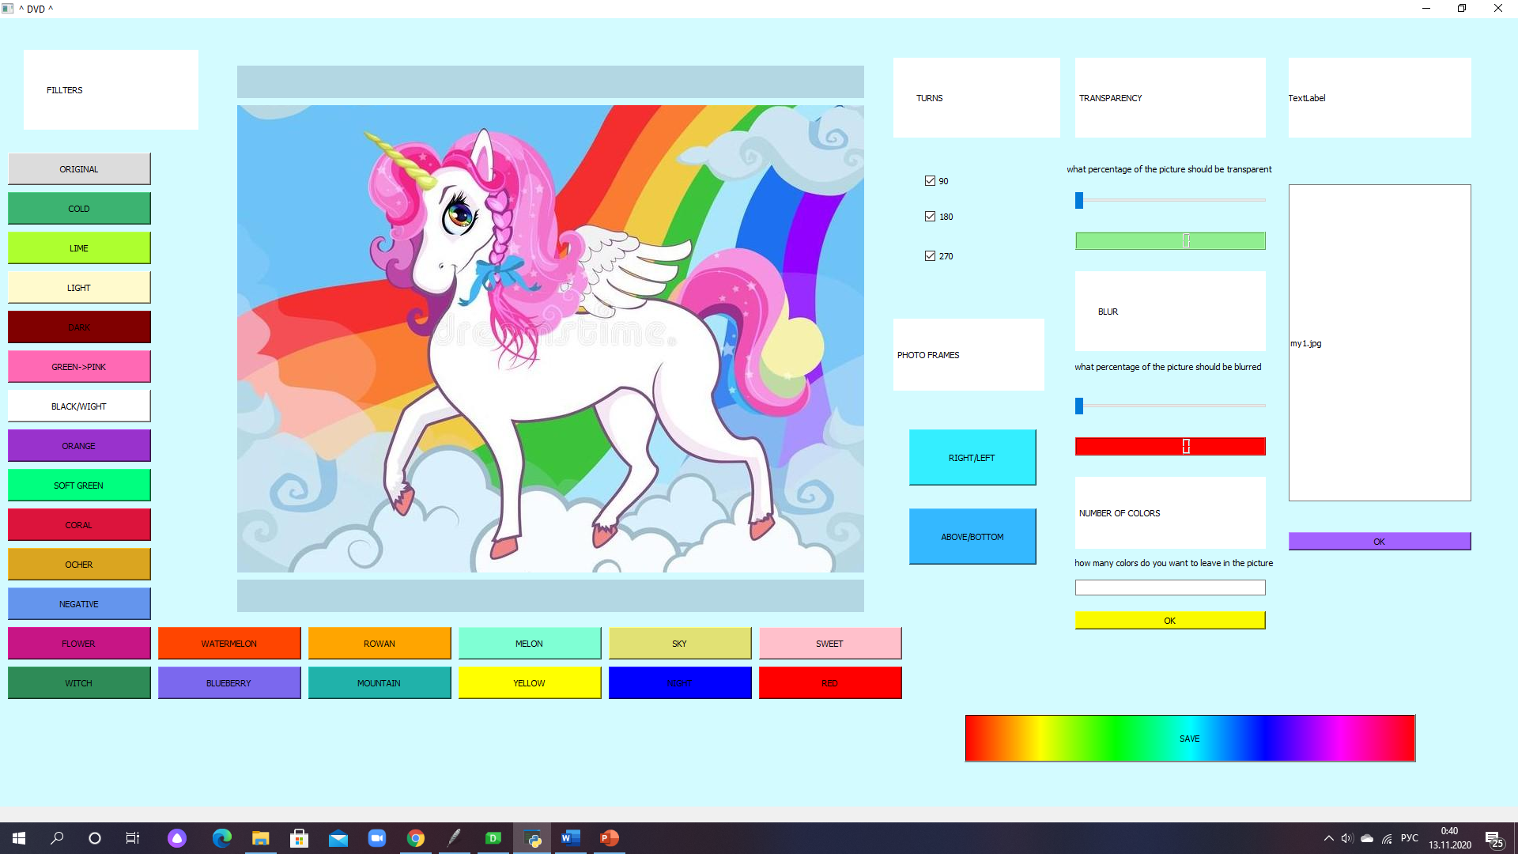
.
Цель работы:
Создать свой личный фоторедактор собственными руками, с помощью которого можно было бы не только изменять фотографии и картинки, но и делать их интересными для того, чтобы делиться с другими людьми.
Задачи практической работы:
создать программу с ярким, интересным и красивым дизайном;
создать программу с множеством различных функций;
создать программу с удобным и понятным интерфейсом в использовании для любого возраста;
применить в программе как можно больше технологий;
изучить и понять как работают различные функции языка питона;

Slide 4
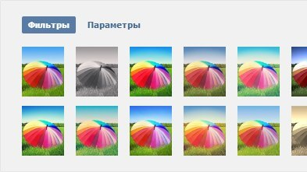
Фильтры
Для обозначения месторасположения фильтров был создан label_2, которому присвоили название: «FILLTERS». Фоновый цвет меняется в зависимости от выбора пользователя с помощью класса QColorDialog библиотеки PyQt5.QtWidgets.
В своём проекте я попыталась реализовать как можно больше различных фильтров. Общее количество – 23, + оригинальный.

Slide 5
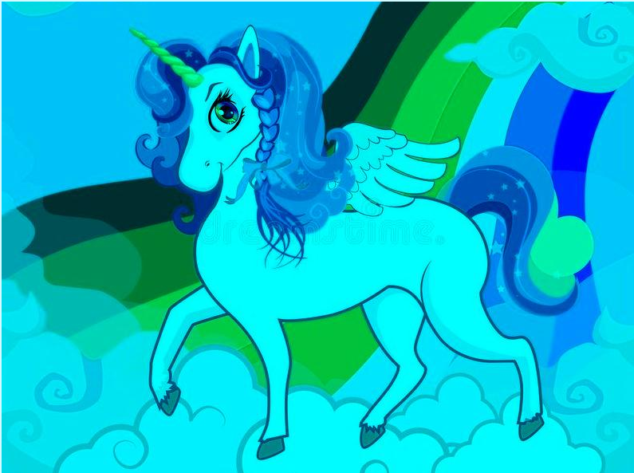
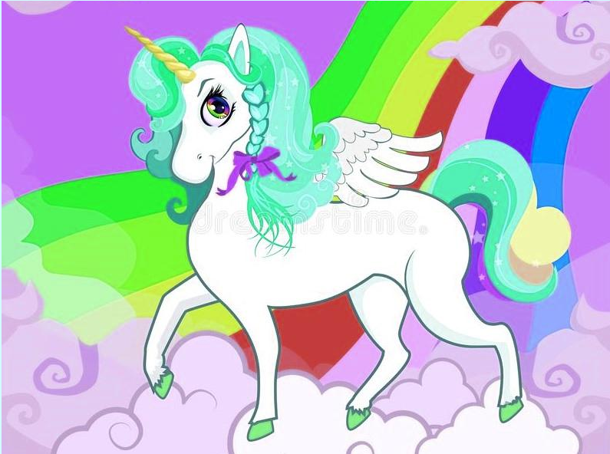
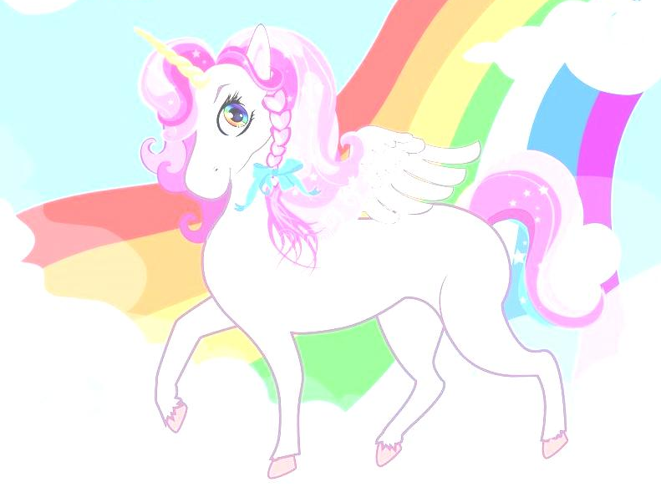
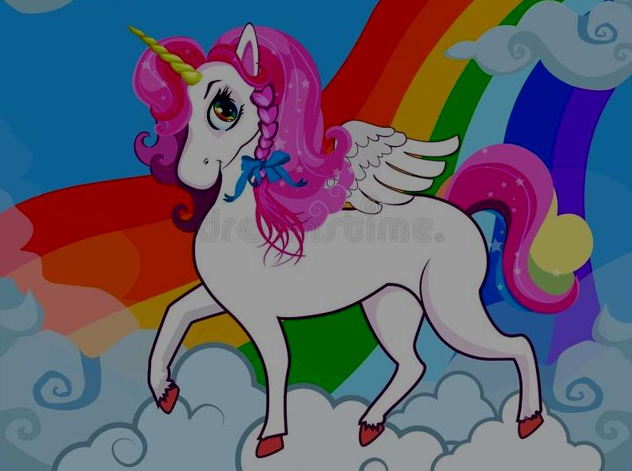
.
Сold
Фильтр оставляет на картинке только холодные цвета (зеленый, синий, голубой, фиолетовый).
Lime
Фильтр изменяет цвета на картинке, преобразуя их в лаймовые, фиолетовые и изумрудные.
Light
Фильтр изменяет цвета на картинке, преобразуя их в более светлые.
Dark
Фильтр изменяет цвета на картинке, преобразуя их в более тёмный.

Slide 6
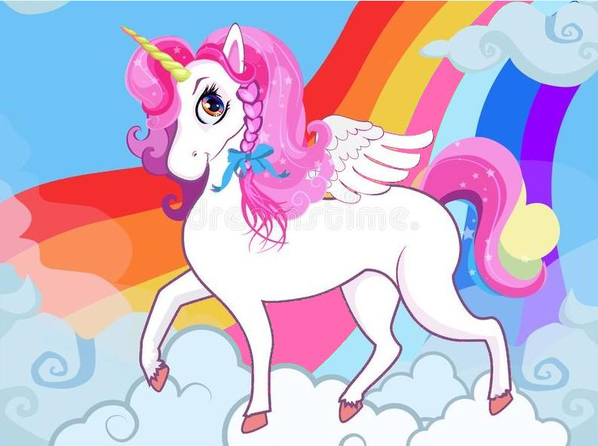
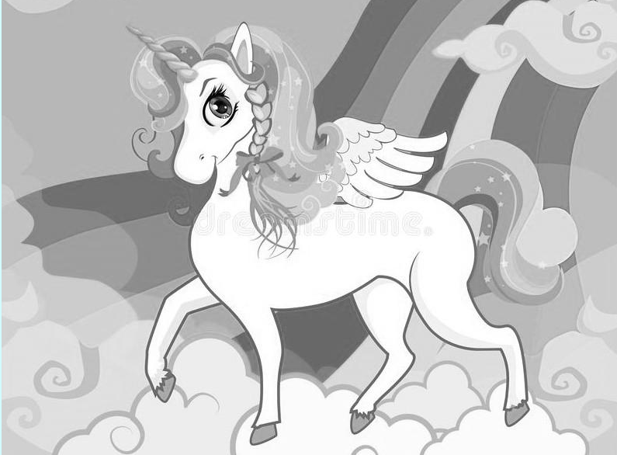
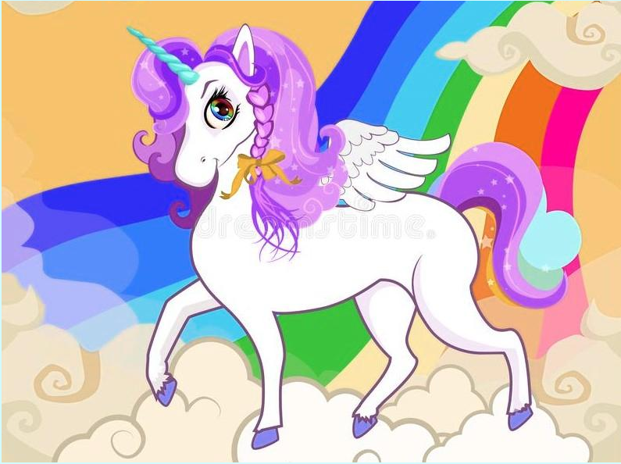
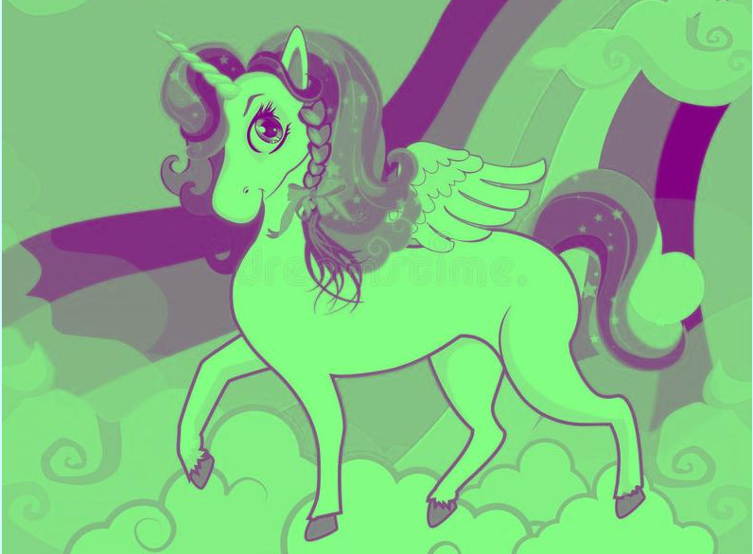
.
Green -> Pink
Фильтр изменяет цвета на картинке, изменяя зелёный цвет в розовый.
Black and Wight
Фильтр изменяет картинку с цветной на черно-белую.
Orange
Фильтр изменяет цвета на картинке, преобразуя их в оранжевый, фиолетовые и синий.
Soft green
Фильтр изменяет цвета на картинке, преобразуя их в различные оттенки зеленый.

Slide 7
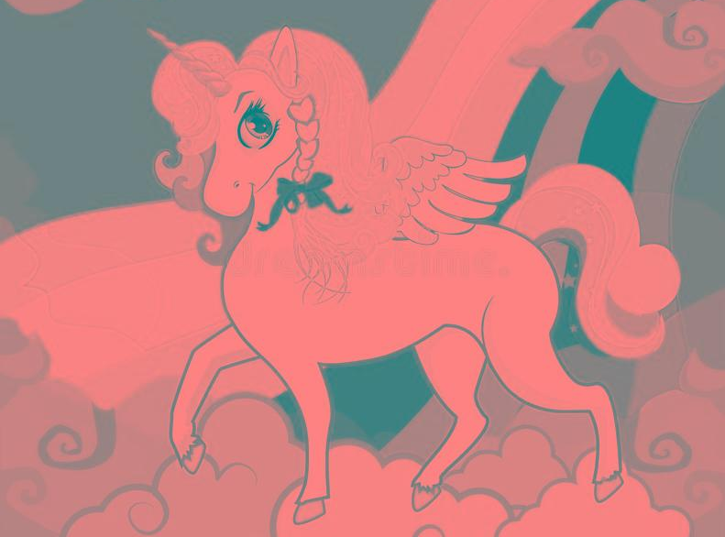
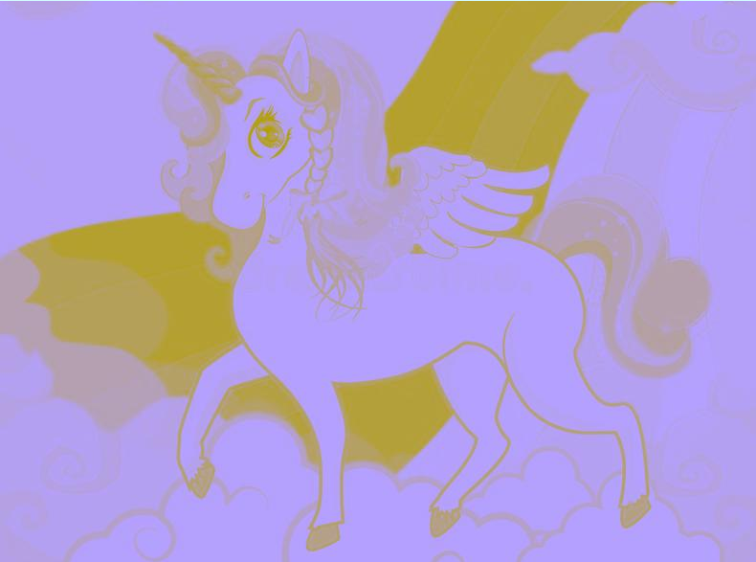
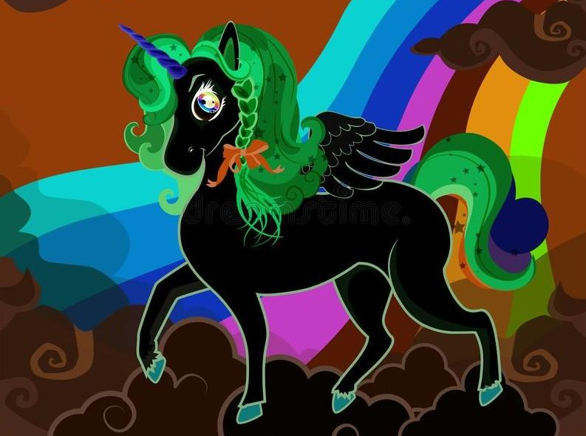
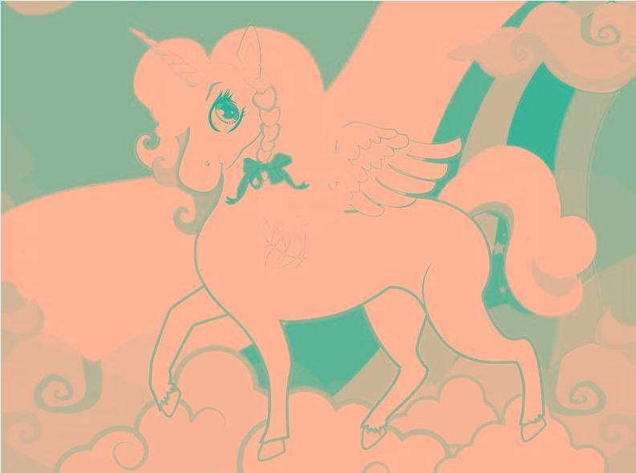
.
Coral
Фильтр изменяет цвета на картинке, преобразуя их в различные оттенки красного.
Ocher
Фильтр изменяет цвета на картинке, преобразуя их в охровые, фиолетовые оттенки.
Negative
Фильтр изменяет цвета на картинке, преобразуя их в полностью противоположные им.
Melon
Фильтр изменяет цвета на картинке, преобразуя их в персиковый, болотный, темно изумрудный цвета.

Slide 8
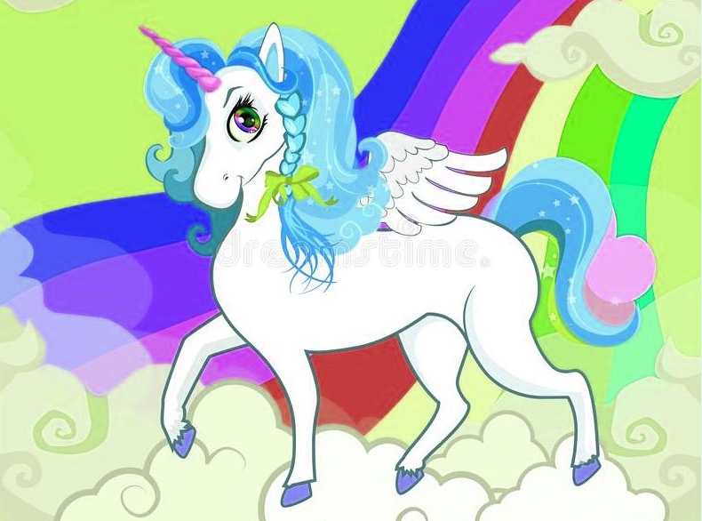
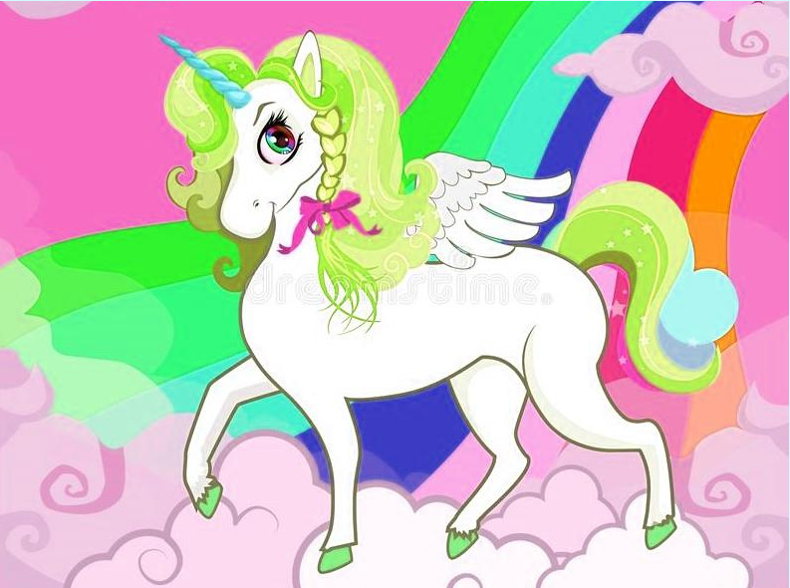
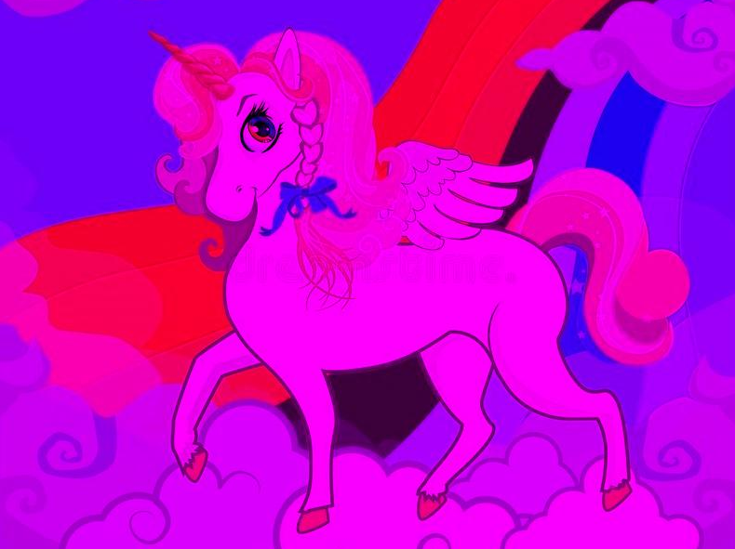
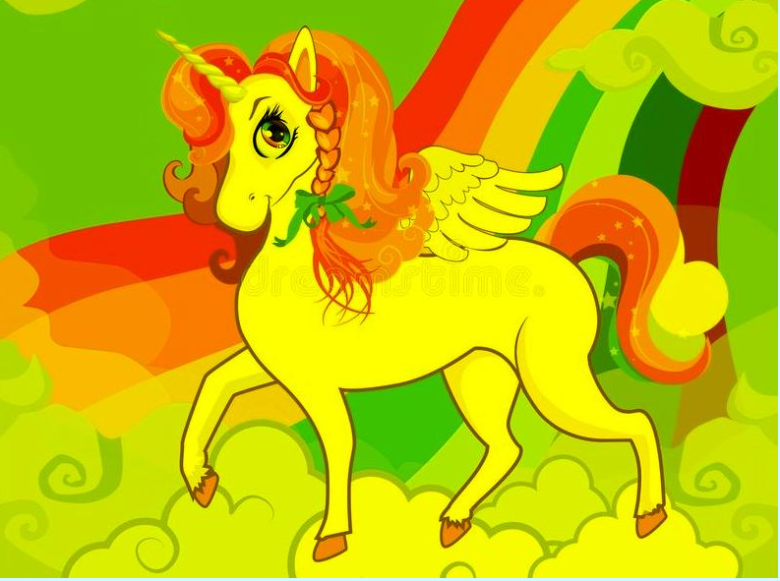
.
Witch
Фильтр изменяет цвета на картинке, преобразуя их в салатовый, голубой цвета.
Watermelon
Фильтр изменяет цвета на картинке, преобразуя их в розовый, изумрудный, жёлтый цвета.
Blueberry
Фильтр изменяет цвета на картинке, преобразуя их в синий, розовый, фиолетовый, сиреневый, голубой цвета.
Rowan
Фильтр изменяет цвета на картинке, преобразуя их в зелёный, красный, жёлтый цвета.

Slide 9
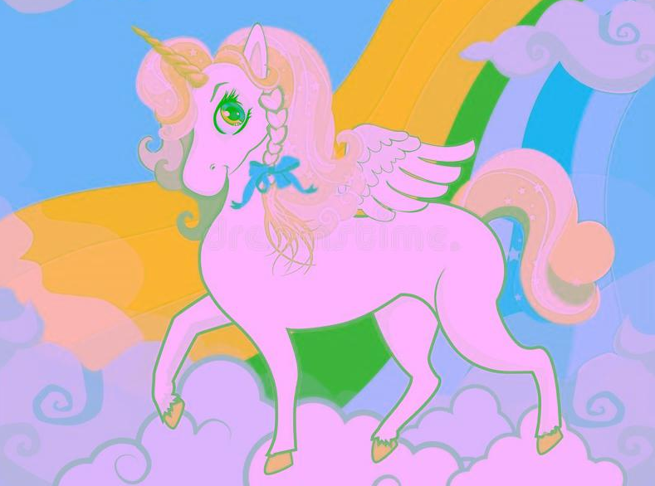
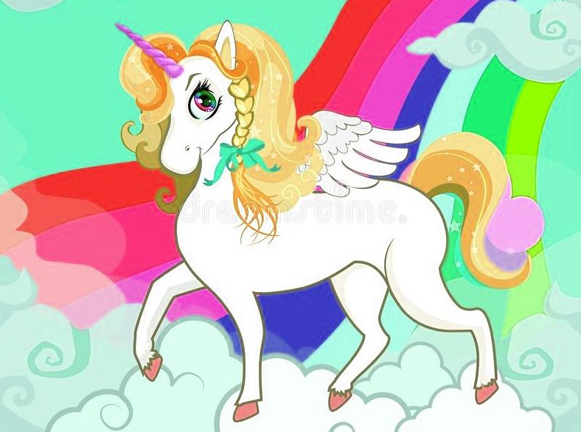
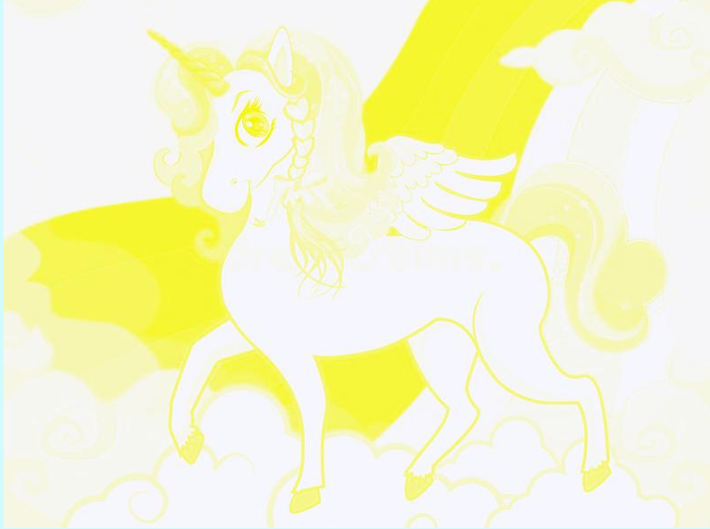
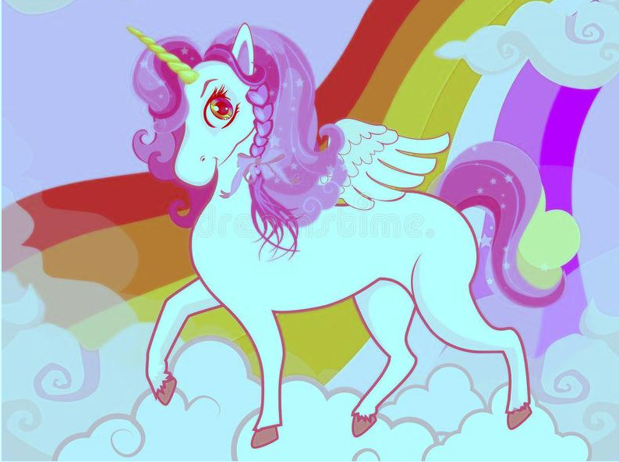
/
Mountain
Фильтр изменяет цвета на картинке, преобразуя их в голубой, розовый, жёлтый цвета.
Flower
Фильтр изменяет цвета на картинке, преобразуя их в изумрудные, синие и красные.
Yellow
Фильтр изменяет цвета на картинке, преобразуя их в различные оттенки жёлтого.
Sky
Фильтр изменяет цвета на картинке, преобразуя их в фиолетовый, сиреневый, красный цвета.

Slide 10
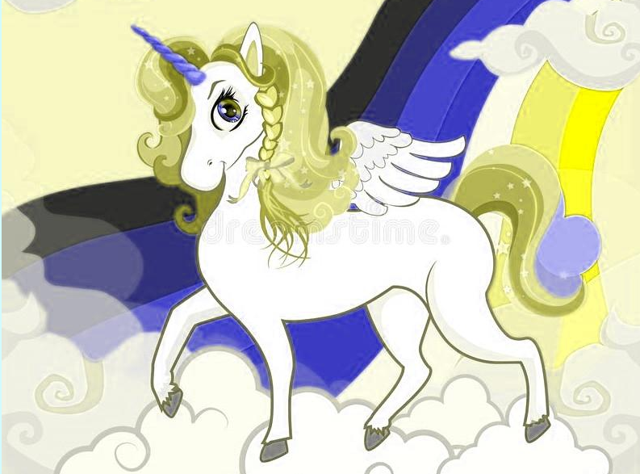
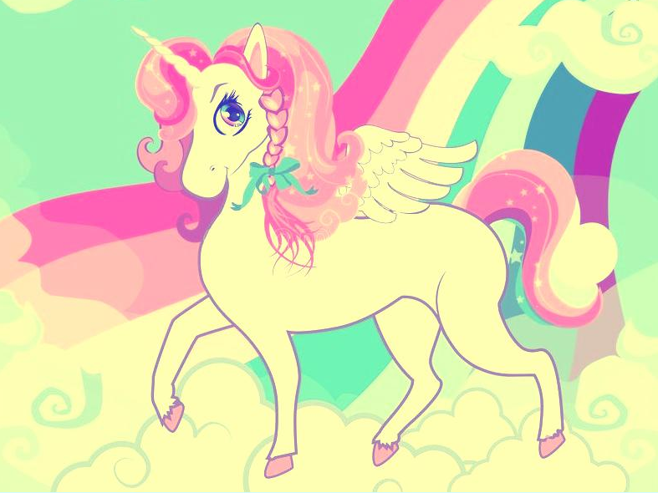
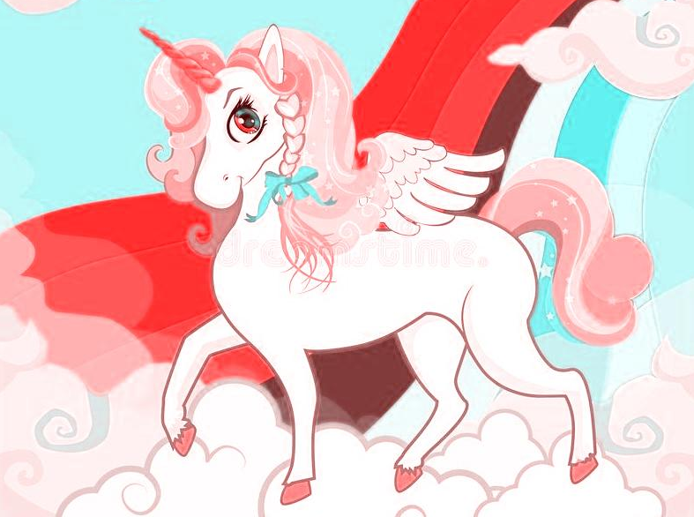
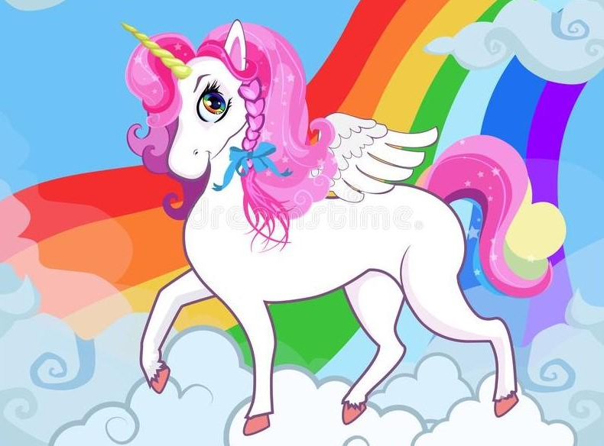
.
Night
Фильтр изменяет цвета на картинке, преобразуя их в жёлтый, чёрный, синий и серый цвета.
Sweet
Фильтр изменяет цвета на картинке, преобразуя их в белого, розового, голубого цвета.
Red
Фильтр изменяет цвета на картинке, преобразуя их в красного, розового, голубого цвета.
Original
Открывает оригинал картинки.

Slide 11
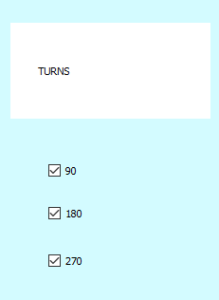
Поворот изображения.
Для обозначения месторасположения фильтров был создан label_4, которому присвоили название: «TURNS». Фоновый цвет меняется в зависимости от выбора пользователя с помощью класса QColorDialog библиотеки PyQt5.QtWidgets.
90 ⁰
Функция поворачивает картинку на 90 градусов в право.
180 ⁰
Функция поворачивает картинку на 180 градусов в право.
270 ⁰
Функция поворачивает картинку на 270 градусов в право.

Slide 12
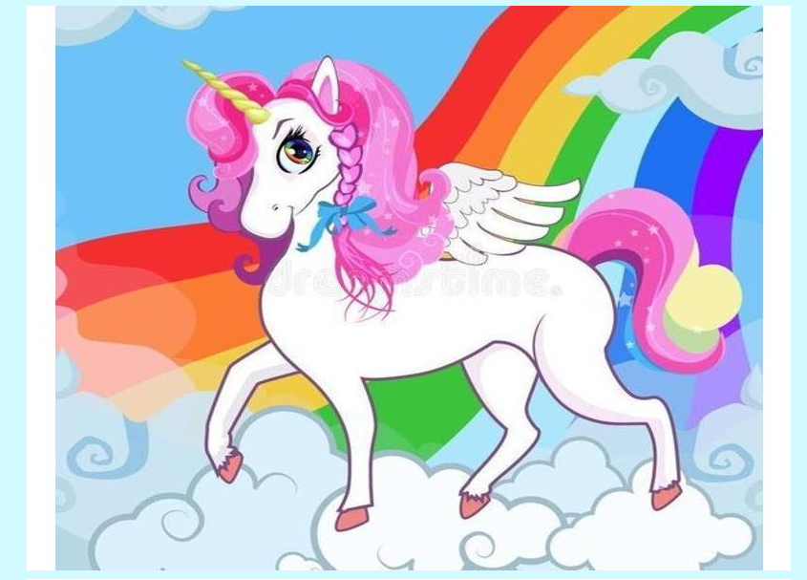
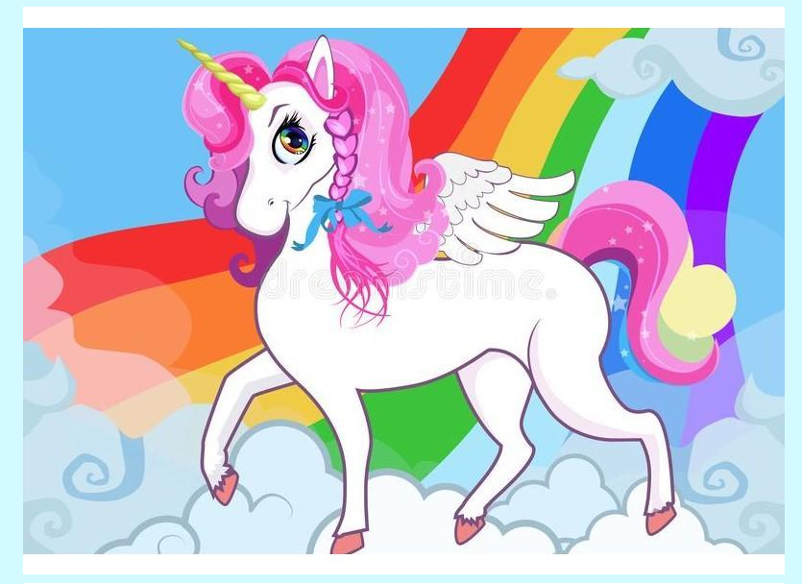
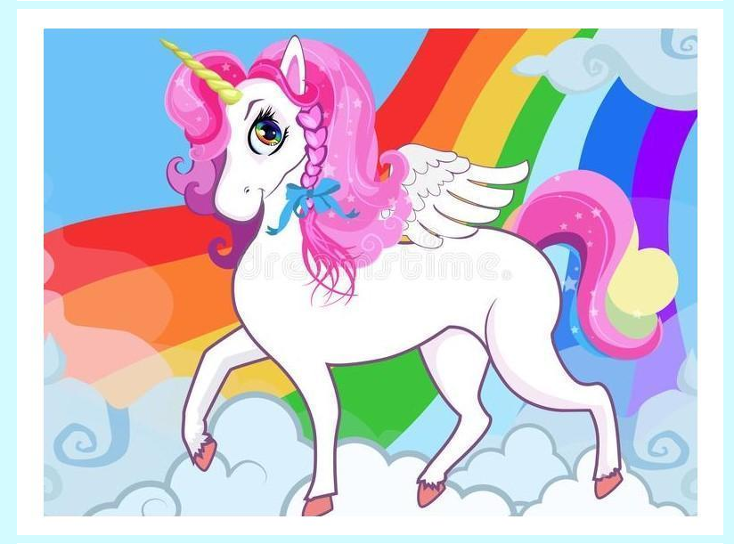
Рамки для изображения.
В своём проекте я реализовала два вида рамок, но особенность этой функции является заключается в том, что используя две рамки одновременно, мы получаем рамки со всех сторон.
RIGHT and LEFT
Данная рамка добавляет белые полосы с правой и левой сторон.
ABOVE and BOTTOM
Данная рамка добавляет белые полосы снизу и сверху картинки.

Slide 13

Настройки изображения.
Настройка прозрачности изображения.
В своём проекте я соединила изменение значение прозрачности картинки с изменением положения бегунка на слайдере. Изначение их цветов по формуле NEWCOLOR = OLDCOLOR * (1 - prosent) + 211 * prosent.
Настройка размытия изображения.
В своём проекте я соединила изменение значение размытости картинки с изменением положения бегунка на слайдере.
Настройка количества цветов на изображении
В своём проекте я создала отдельное поле для того, чтобы пользователей мог вписать количество цветов, которое он хочет оставить на картинке.

Slide 14



Особенности проекта
Главной особенность моей программы является то, что пользователь может выбрать и отредактировать любую фотографию, которая есть на устройстве. Также любую изменённую фотографию можно сохранить c помощью специальной кнопки.
Для придания фонового цвета проекту, был создан label_9, которому я присвоила светло-голубой цвет.
Также для улучшения дизайна программы были созданы label_3 и label_5, которые постоянно меняют цвета, в зависимости от цвета последнего пикселя картинки.

Slide 15
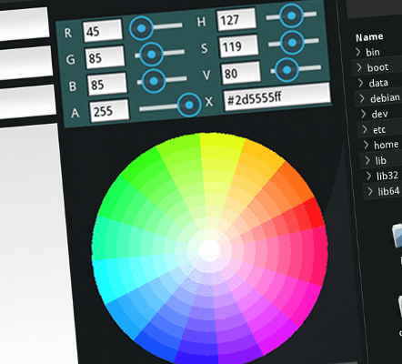
Библиотеки в программе
В данной программе используются такие модули, библиотеки, инструменты и классы, как:
модуль sys;
библиотека PyQt5 с модулем uic и классами QApplication, QMainWindow, QWidget, QPushButton, QPixmap, QLabel, QMainWindow, QColorDialog, QLCDNumber, QSlider и QVBoxLayout, Qt;
библиотека PIL с инструментами Image, ImageFilter и ImageDraw

Slide 16
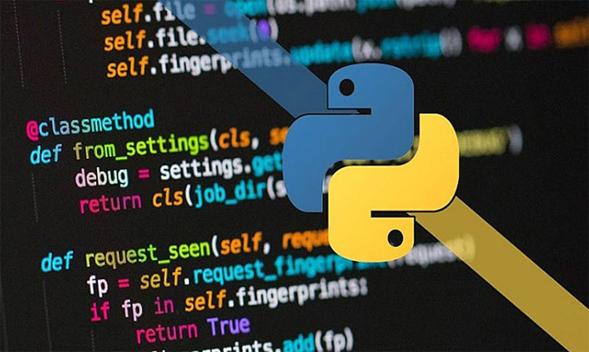
Выводы.
Я создала свой личный редактор фотографий, который изменяет картинки и фотографии. Он имеет яркий, интересный дизайн. Программа имеет удобный и понятный интерфейс с множеством различных функций, которые выполняют абсолютно разные действия. Также в программе я постаралась использовать как можно больше технологий языка питона.
Но как и любая программа, она нуждается в улучшении и обновлении. В нее можно добавить такие возможности, как создания коллажа, наложение изображений, возможность рисования и добавления текста на картинке.

Slide 17
Спасибо за внимание!

